Slide 1
L’E3C en SES
A. Le cadre légal et institutionnel des E3C
Présentation GTL Jura 03-10-2019

Slide 2
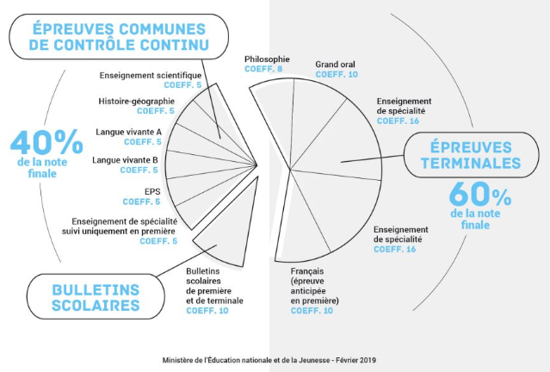
Les épreuves du nouveau bac général
Notes:
Les épreuves du nouveau bac (infographie ministère – fév. 2019)
La répartition des notes du contrôle continu
Une note de contrôle continu comptant pour 10% de la note finale du baccalauréat est calculée à partir des bulletins scolaires des années de première et de terminale. Ce calcul est automatisé au niveau académique et n’est pas effectué dans les établissements. La note correspondante résulte des principes suivant :
• Elle est calculée en deux parties : l’année de première avec un coefficient 5, puis l’année de terminale avec un coefficient 5.
• Ces deux moyennes annuelles sont validées au moment du dernier conseil de classe de l’année concernée, dans le livret scolaire.
• Tous les enseignements comptent à égalité, qu’ils soient obligatoires ou optionnels.
• C’est la moyenne annuelle figurant dans le livret scolaire du lycée qui est prise en compte, quels que soient le nombre et la nature des évaluations.
• Les notes obtenues dans les épreuves communes de contrôle continu ne sont pas comptabilisées dans le calcul des moyennes de livret.
Composition de la note finale d'épreuves de contrôle continu (30%) :
Pour chacun des enseignements, moyenne des notes obtenues lors des épreuves communes, quel que soit leur nombre
Moyenne de tous les enseignements à part égale = note globale des épreuves de contrôle continu

Slide 3
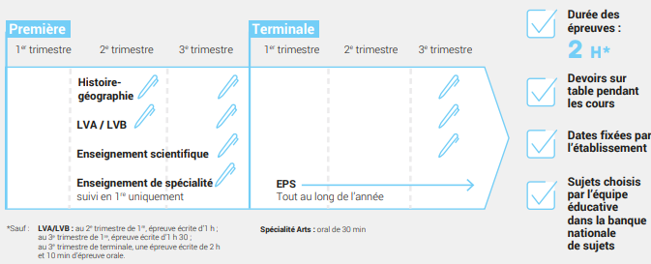
Le calendrier des épreuves du contrôle continu
Cadrage académique - Fin des corrections et remontée des notes : 29 mai 2020
Notes:
Cf. infographie MEN-septembre 2019.
D’après le questionnaire, le calendrier des épreuves d’E3C a été défini dans 10 établissements sur 33 (soit 30 % des établissements).
1ère série - cadrage académique :
Fin des corrections et remontée des notes : 21 février 2020
Organisation des commissions d’harmonisation : du 3 au 13 mars 2020
3ème série d’épreuves : en mars, notes incluses dans ParcourSup (renforcement du lien -3/+3)

Slide 4
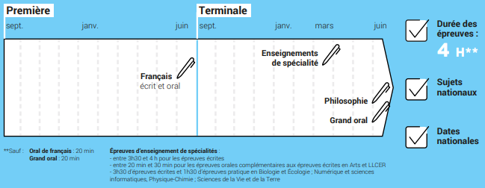
Le calendrier des épreuves finales
Notes:
Epreuves de spécialités en terminale, à la fin du mois de mars. Durée de l’épreuve de SES : 4 heures.
Epreuves de philosophie et grand oral en terminale, à la fin du mois de juin.
Ressources disponibles sur le Grand oral à cette date.
1ère source : http://quandjepasselebac.education.fr/controle-continu-epreuves-finales-les-epreuves-du-bac-2021/) : oral de 20 minutes préparé en 1re et terminale et consacré à la présentation d’un projet préparé en 1re et terminale
Cet oral se déroule en 2 parties : présentation du projet, puis échanges avec un jury à partir du projet.
2ème source : https://cache.media.eduscol.education.fr/file/Bac2021/41/6/Questions-reponses_bac_2021_1164416.pdf
L’oral est particulièrement travaillé en 1re et en terminale dans le cadre des enseignements de spécialité, selon des modalités pédagogiques innovantes.
Q16. L’oral final n’a pas d’horaire dédié, comment sera-t-il préparé ?
Dès la classe de première et dans le cadre de ses enseignements de spécialité, chaque élève choisira un projet qu’il conduira sur deux années.
Pour cela, il sera accompagné par ses professeurs.
En terminale, une fois les deux épreuves écrites de spécialité passées au printemps, les horaires des enseignements de spécialité permettront de préparer plus spécifiquement la présentation des élèves pour l’épreuve orale terminale.
Dès la seconde, sur les horaires d’accompagnement personnalisé et dans le cadre des enseignements, l’expression orale sera travaillée. La préparation de l’épreuve anticipée de français en première complètera encore ce travail.
Q17. Comment l’élève choisira-t-il le sujet de son oral ?
L’épreuve orale terminale s’appuie sur un projet mené par l’élève depuis la classe de première en lien avec ses enseignements de spécialité. Ses professeurs d’enseignements de spécialité l’aideront à élaborer ce projet.

Slide 5
L’organisation des E3C
Elle relève de chaque établissement.
Mutualisation possible.
Épreuves corrigées sous couvert de l’anonymat, par d’autres professeurs que ceux des élèves.
Notes:
- En cohérence avec les dates de la commission d’harmonisation académique
- Dans la mesure du possible,
* dans le cadre des emplois du temps normaux des élèves
* en évitant la « banalisation » de journées pour l’organisation des épreuves,
- Plusieurs établissements peuvent organiser en commun tout ou partie de E3C.
Convocation envoyée par le chef d’établissement à chaque candidat.
Dans le cas où l'épreuve est organisée par un autre établissement que celui dans lequel le candidat est scolarisé, cette convocation lui est adressée par l'intermédiaire du chef de l'établissement d'origine du candidat.
Si absence pour cas de force majeure, épreuve de remplacement organisée par le même établissement.
En cas d'absence pour cause de force majeure dûment constatée à une épreuve commune de contrôle continu, le candidat est convoqué à une épreuve de remplacement organisée par l'établissement qui avait organisé l'épreuve initiale : cette épreuve de remplacement peut avoir lieu jusqu'à la fin de la série d'épreuves communes de terminale.
Toute absence d'un candidat à une épreuve commune de contrôle continu doit être dûment justifiée. Le justificatif doit être adressé au chef de l'établissement dans lequel le candidat est scolarisé, au plus tard trois jours ouvrables après le déroulement de l'épreuve. Lorsque l'absence n'est pas justifiée par une cause de force majeure ou lorsqu'aucun justificatif n'est produit, la note zéro est attribuée au candidat pour l'épreuve non subie
Absence sans justificatif ou hors cause de force majeure = note zéro attribuée pour l’épreuve.
Copies originales rendues aux candidats
l’établissement garde une reproduction (papier ou numérique) de la version corrigée pendant une année après la publication des résultats de la session d’examen.

Slide 6
Les sujets des E3C et la banque nationale de sujets
Sujets centralisés dans une banque nationale de sujets.
Choix des sujets par les professeurs, sous la responsabilité du chef d’établissement.
Aucune modification ne peut être apportée aux sujets.
Notes:
Les sujets sont élaborés sous la direction de l’inspection générale et sous l’autorité du ministre
Les sujets tiennent compte des progressions pédagogiques des programmes d’enseignement de 1ère et de terminale.
D’après le questionnaire, la procédure de choix du sujet pour l’E3C a été définie dans 4 établissements sur 33 (soit 12 % des établissements).
Les sujets seront indexés par questionnement. BNS normalement ouverte aux chefs d’établissement entre les vacances d’automne et celles de Noël pour les E3C d’enseignements communs, et en février-mars pour les EDS.
Ce peut être une bonne idée de prévoir un sujet de remplacement et un sujet de secours.
Les mutualisations entre établissements sont possibles. Ce sont les établissements qui décident.

Slide 7
La commission académique d’harmonisation
Harmonisation des notes des E3C.
Recherche d’éventuelles discordances manifestes des notes
Entre lots de copies pour un sujet donné
Entre sujets pour un enseignement donné
Peut procéder à des contrôles de copies
Procède si nécessaire à la révision de notes
Notes:
Dans chaque académie est mise en place une commission d’harmonisation des notes des épreuves communes de contrôle continu présidée par le recteur d’académie ou son représentant, composée inspecteurs pédagogiques régionaux et d’enseignants de l’enseignement public ou privé sous contrat nommés par le recteur d’académie.
Organisation de la commission académique d’harmonisation : semaine du 8 au 12 juin 2020.
Cette commission procède à la comparaison des notes des épreuves communes de contrôle continu (moyennes et répartitions des notes par sujet, par établissement, etc.) et, si nécessaire, à leur révision, notamment dans deux cas constatés de discordance manifeste :
- entre la moyenne des notes attribuées pour un sujet donné à un lot de copies et la moyenne académique pour ce même sujet ;
- entre la moyenne des notes attribuées pour un sujet donné et la moyenne académique des notes attribuées pour l'ensemble des sujets portant sur le même enseignement.
Elle peut procéder à des contrôles de copies.
La commission communique ensuite les notes harmonisées au jury du baccalauréat, lequel arrête définitivement la note finale de chaque candidat.
Les résultats des épreuves communes de contrôle continu sont communiqués par l'établissement aux candidats, après que la commission académique d'harmonisation a fini ses travaux.

Slide 8
L’E3C en SES
B. Les sujets de SES et les grilles académiques

Slide 9
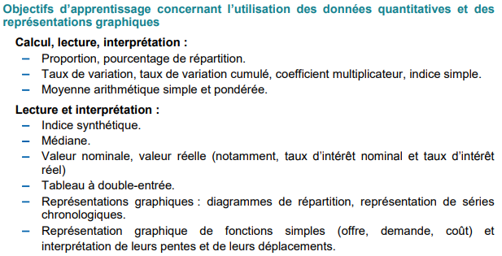
L’E3C en SES porte sur :
les objectifs d’apprentissage, y compris les OAUDQRG
Notes:
Nouveautés par rapport à l’ancien prg : taux de variation cumulé, indice synthétique.
OAUDQRG déjà présents en 2nde, sauf ti nominal et réel, et représentation de fonctions

Slide 10
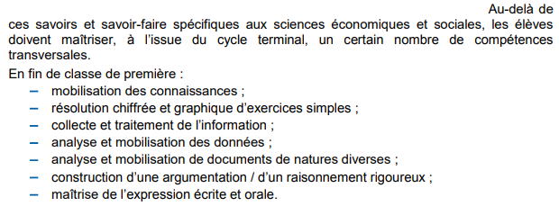
L’E3C en SES porte également sur :
les compétences transversales

Slide 11
L’E3C en SES
2 parties :
Mobilisation de connaissances et traitement de l’information (10 points) - E3C.1
Raisonnement appuyé sur un dossier documentaire (10 points) - E3C.2
Notes:
Proximité avec l’actuelle EC.
E3C.2 très proche de l’actuelle EC3.
Davantage de changement pour l’E3C.1

Slide 12
E3C.1 - Mobilisation de connaissances et traitement de l’information
Un document – 3 questions.
Notes:
Documents classiques, mais en relation avec de nouveaux OA.

Slide 13
E3C.1 – Q1 : mobilisation de connaissances
Présentez deux formes de la volatilité électorale ? (4 points)
Distinguez les notions de taux d’intérêt nominal et taux d’intérêt réel (4 points)
En quoi le marché est-il une institution ? (4 points)
Expliquez par un exemple la distinction entre déviance et délinquance (4 points)
Notes:
La Q1 permet de vérifier la maitrise des connaissances en lien avec l'objectif d'apprentissage sur lequel porte le document.
OA : « comprendre que la volatilité électorale revêt des formes variées (intermittence du vote, changement de préférences électorales) »
OA concernant l’utilisation des données quantitatives et des représentations graphiques – lecture et interprétation : « valeur nominale, valeur réelle (notamment, taux d’intérêt nominal et taux d’intérêt réel ) »
OA : « savoir que le marché est une institution »
OA : « comprendre et illustrer la distinction entre déviance et délinquance »

Slide 14
E3C.1 – Q2 et Q3 : démarche méthodologique de collecte et d'exploitation des données quantitatives.
1. Q2. À l’aide du document, montrez que la participation électorale est liée à des variables contextuelles. (3 points)
Q3. À l’aide du document, vous caractériserez l’évolution de l’abstention électorale. (3 points)
2. Q2. Un agent économique emprunte 1 000 euros sur une durée d’un an à un taux d’intérêt de 4%, calculez le coût du crédit pour l’emprunteur. (2 points)
Q3. À l’aide des données du document, comparez et interprétez le niveau du taux d’intérêt réel en 1981 avec celui de 2016. (4 points)
3. Q2. Déterminez l’équilibre du marché français des fraises à partir d’une représentation graphique en utilisant la feuille quadrillée en annexe. (3 points)
Q3. À la suite d’une information concernant l’utilisation des pesticides dans la culture des fraises, les consommateurs français diminuent leur demande de fraises de 10 tonnes pour chaque niveau de prix. Représentez graphiquement le nouvel équilibre. Que remarquez-vous ? (3 points)
4. Q2. Comparez l’évolution de 2000 à 2016 du nombre de vols selon les enquêtes menées auprès de la population avec le nombre de vols selon les statistiques de la police. (2 points)
Q3. À l’aide du document, montrez que la délinquance est un phénomène difficile à mesurer. (4 points)
Notes:
La Q2 et la Q3 engagent les élèves dans une démarche méthodologique de collecte et d'exploitation des données quantitatives.
Mobilisation de savoir-faire quantitatifs pour traiter de l’information. Repérage des données permettant de répondre à la question posée +
mobilisation de connaissances (selon la question). NB : les Q2 et Q3 sont souvent articulées.

Slide 15
Le document académique d’harmonisation
dans la continuité du précédent.
pour évaluer et former nos élèves.
attentes harmonisées au sein de l’établissement (utilisation des grilles académiques).

Slide 16
E3C.1 – Les attentes
Capacité à comprendre le sens de la question posée.
Capacité à maîtriser les connaissances appropriées.
Capacité à maîtriser l’utilisation des données quantitatives et des représentations graphiques.
Capacité à répondre à la question posée.
Notes:
P. 2 et 3
4 capacités identiques à EC1 et EC2, que l’on attend dans les 3 questions, hormis 3ème capacité (Q2 et Q3 seulement).
Pointer les nouveautés :
C1 : Chaque question est en lien avec un questionnement et un objectif d’apprentissage.
C3 : Avoir recours à une résolution graphique (sans formalisation mathématique).
Réaliser une représentation graphique.

Slide 17
E3C.1 – La grille d’évaluation académique
Attentes :
Comprendre le sens de la question
Maîtriser les connaissances (et les savoir-faire) approprié(e)s
Organiser sa réponse
Points de vigilance
Répartition des points
Notes:
P. 4.
Reprise des grilles de l’EC.
Grille à utiliser pour l’harmonisation au sein des établissements.

Slide 18
E3C.2 - Raisonnement appuyé sur un dossier documentaire
Deux documents – 1 question.
4 capacités identiques à EC3.
Grille d’évaluation académique (p. 6 et 7) : à utiliser pour l’harmonisation au sein des établissements.
Notes:
p. 5.
E3C.2 : peu de changement par rapport à EC3.
C1 : question en lien avec un questionnement et un OA.
C3 : structure du raisonnement
Grille : reprise du schéma de l’EC3.
4 critères identiques.
4 colonnes dont 2 qui renvoient à la maîtrise des OA.

